Slide 1

STRATEGIJA RAZVOJA TURIZMA OPĆINE ŽAKANJE
2019. – 2024.

Slide 2
UVOD
Strategija razvoja turizma općine Žakanje predstavlja okvir za razvoj turizma općine te ima zadatak postaviti načela, viziju, ciljeve i koncepciju upravljanja turizmom, koji se temelji na održivom razvoju, ekonomskoj stabilnosti i povećanju blagostanja stanovnika općine.
osnova za donošenje operativnih turističkih odluka, upravljanje destinacijom, usmjeravanje investicija te „putokaz“ lokalnom stanovništvu za poduzetničke pothvate u funkciji turizma.
Strategija je strukturirana tako da obuhvati tri osnovne tematske cjeline:
  Analiza stanja - odgovara na pitanje 'gdje smo' te sagledava postojeću resursno atrakcijsku osnovu i značajke turizma. Kroz SWOT analizu utvrđuje poziciju destinacije u odnosu na relevantno okruženje i tržišne trendove
  Strategija turističkog razvoja i analiza razvojnih mogućnosti - odgovara na pitanje „kamo idemo“, postavlja jasnu viziju destinacije, ciljeve i koncepciju razvoja turizma, modele rasta turizma, kao i strateške ciljeve razvoja
  Akcijski plan implementacijskih mogućnosti - odgovara na pitanje „kako do cilja“ i modele provedbe strategije

Slide 3
CILJEVI STRATEGIJE
definiranje razvojne vizije turizma Općine,
stvaranje pretpostavki za uspješno, dugoročno održivo, tržišno pozicioniranje destinacije,
razvijanje turističkih proizvoda i sadržaja te definiranje njihovih nositelja,
implementacija proizvoda,
definiranje osnovnih promocijskih aktivnosti,
prepoznavanje razvojnih projekata/programa u domeni privatnog i javnog sektora,
usmjeravanje aktivnosti korištenja sredstava EU fondova/programa.

Slide 4
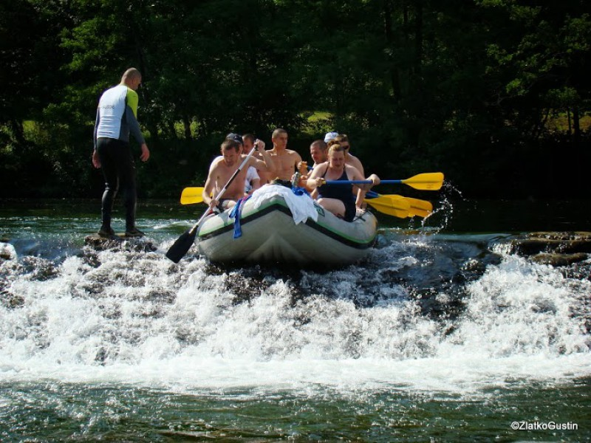
STATISTIČKI PODACI
Ostvareni dolasci i noćenja turista na području Općine u posljednje tri godine:
2016. godina: 77 dolazaka i 103 noćenja
    2017. godina: 87 dolazaka i 135 noćenja
        2018. godina: 83 dolazaka i 135 noćenja.
U sve tri godine najviše noćenja ostvarili su gosti iz Njemačke, Italije i Hrvatske.

Slide 5
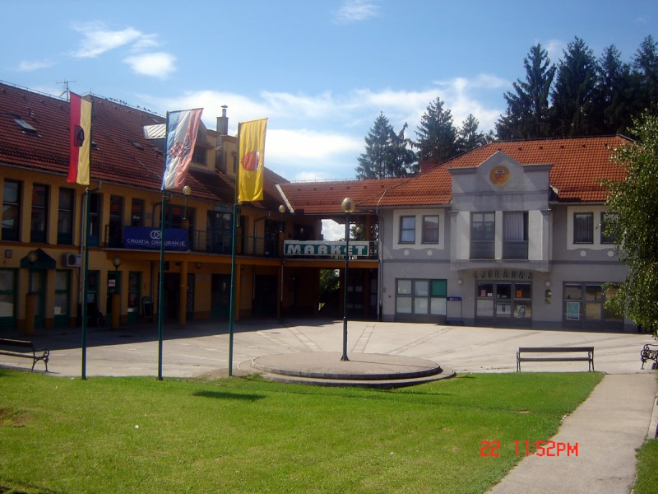
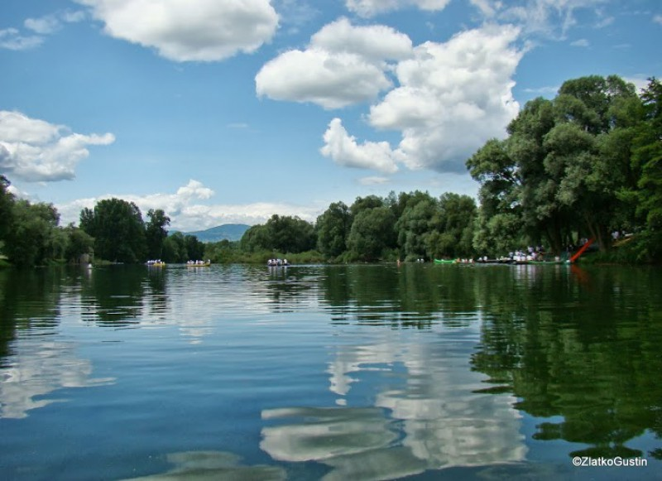
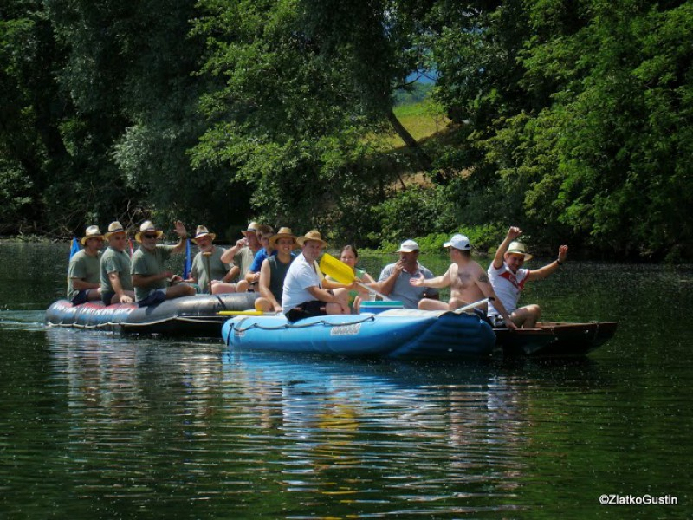
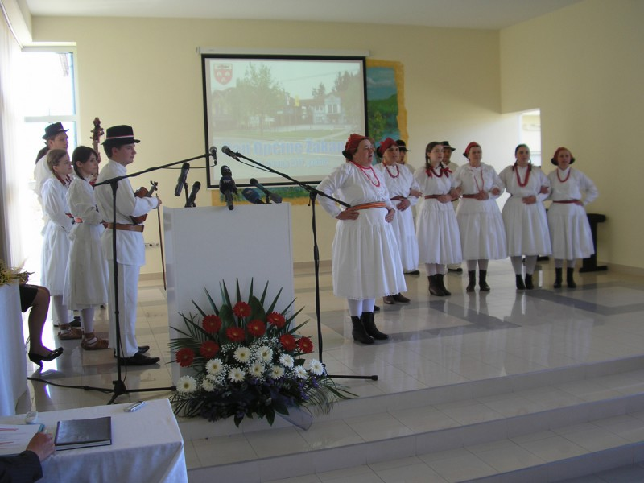
ŽAKANJE DANAS

Slide 6
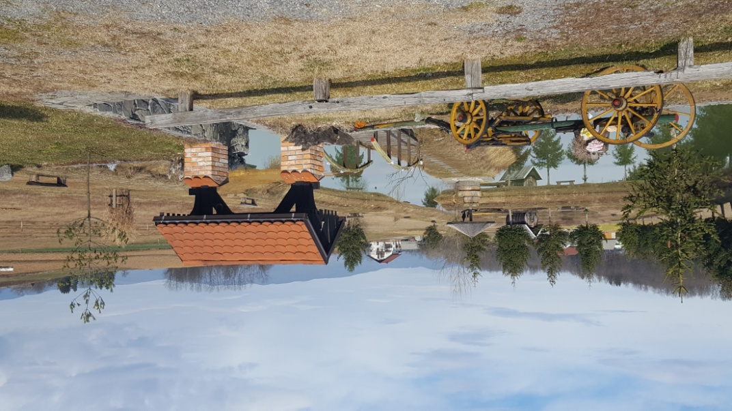
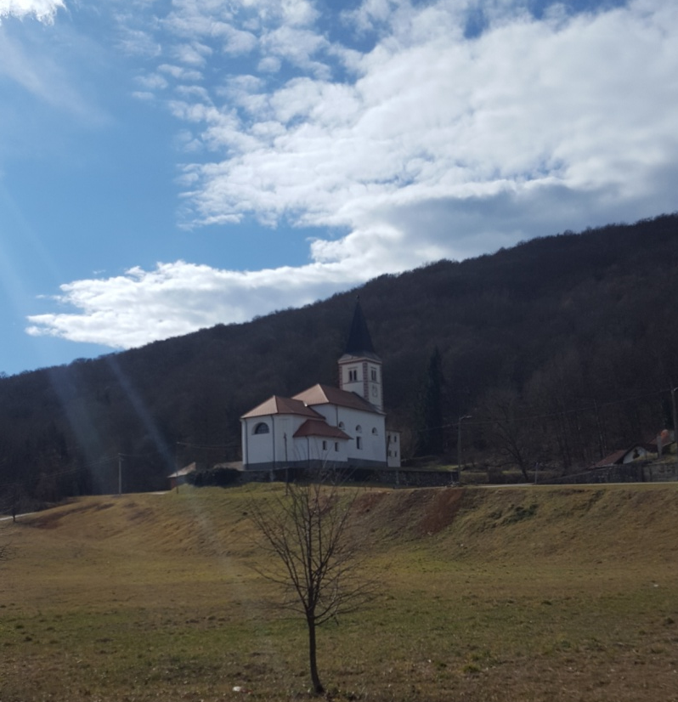
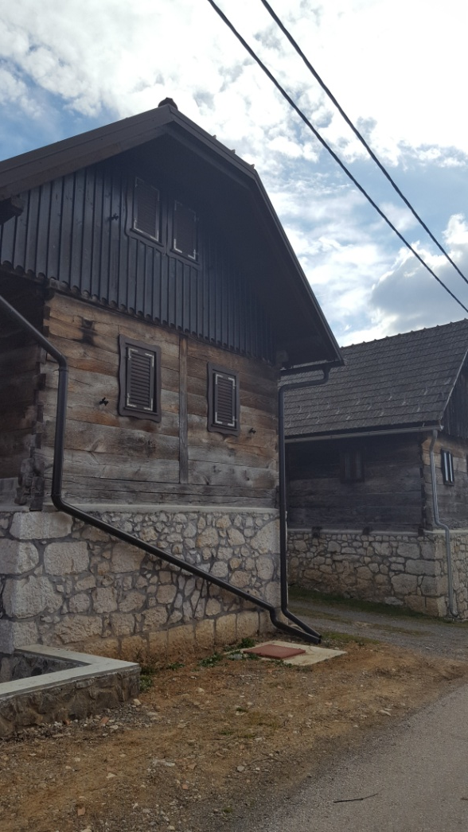
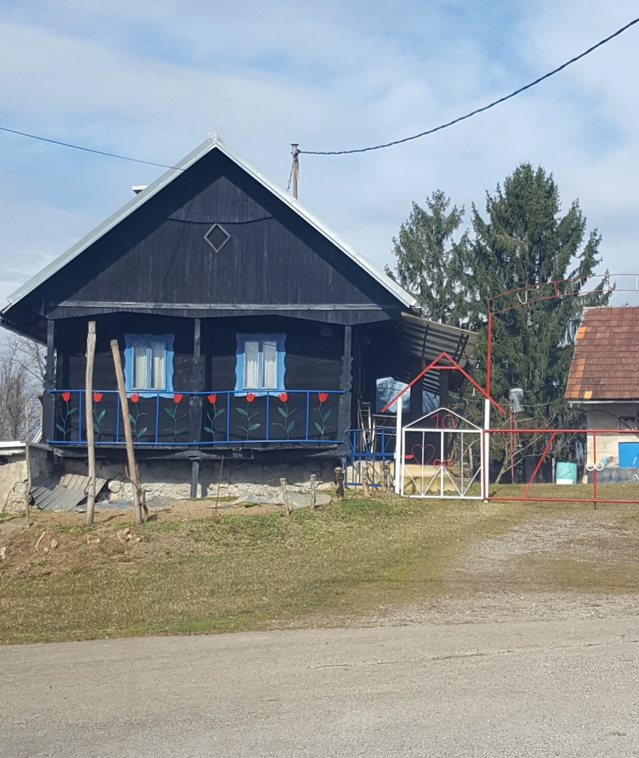
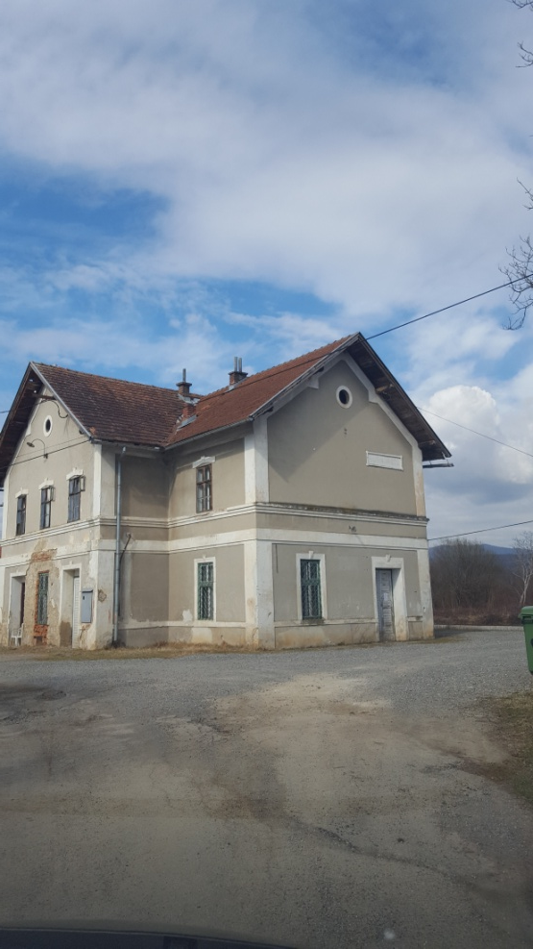
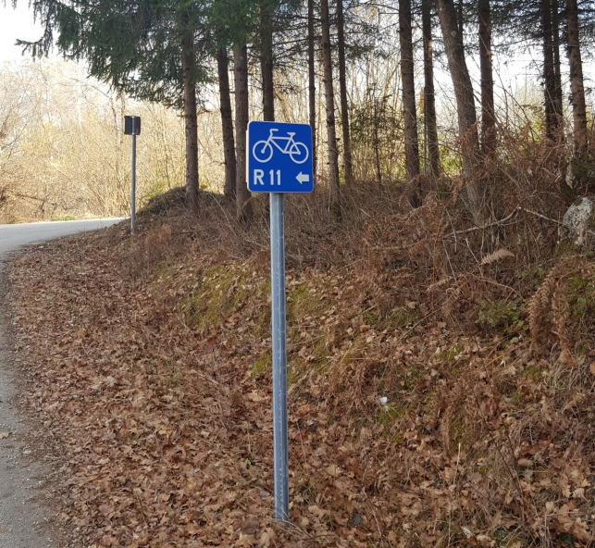

Slide 7
RAZINA TURISTIČKE OPREMLJENOSTI
KAKO OCJENJUJETE?
PRIRODNA BAŠTINA
KULTURNA BAŠTINA
ARHEOLOŠKA BAŠTINA
KULTURA ŽIVOTA I RADA
POVIJESNE LIČNOSTI
MANIFESTACIJE
CESTE, RUTE, STAZE I ŠETNICE
SPORTSKI OBJEKTI
ZDRAVSTVENO TURISTIČKI SADRŽAJI
VISOKA
SREDNJA
NISKA

Slide 8
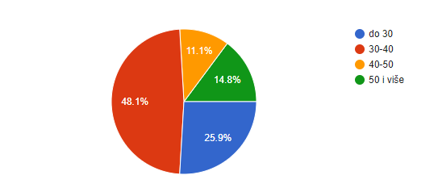
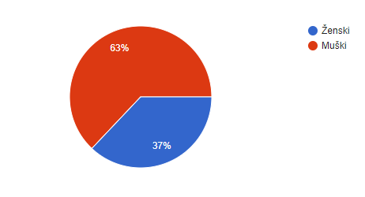
ANKETA - ANALIZA STAVOVA DIONIKA
Cilj: utvrditi stupanj zadovoljstva navedenih dionika elementima turističke ponude općine koji su temelj razvoja turizma kao i utvrditi njihove stavove o budućem razvoju turističkih proizvoda na ovom području.
  Spol i dob ispitanika
Obrazovanje ispitanika
Sukladno podacima istraživanja, u anketi je sudjelovao veći broj ispitanika muškog spola, najvećeg udjela u dobi od 30 – 40 godina.
U obrazovnoj strukturi najviše ispitanika ima fakultet (33.3%), zatim višu školu (25.9%), srednju školu (22.2%), magisterij (14,8%) i doktorat (3.8%).

Slide 9
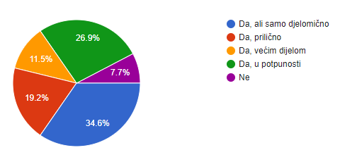
ANKETA - ANALIZA STAVOVA DIONIKA
Odgovor ispitanika na pitanje je li potencijal njihove ponude bio iskorišten u turističkoj ponudi Općine

Slide 10
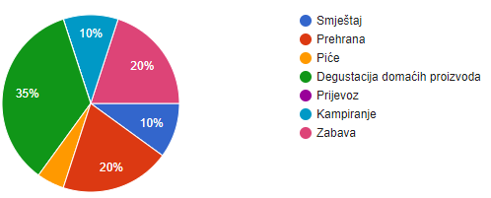
ANKETA - ANALIZA STAVOVA DIONIKA
Usluge koje se nude u turizmu ili su vezane za turizam na području Općine

Slide 11
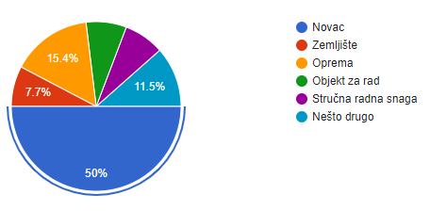
ANKETA - ANALIZA STAVOVA DIONIKA
Odgovor ispitanika na pitanje što je potrebno za ostvarivanje njihovih planova u turizmu
Da bi ostvarili svoje planove vezane za ulaganje u turističkih sadržaj ispitanici najviše trebaju novac (50%) i opremu (15.4%) za što najviše očekuju potporu od EU fonda, a zatim od Općine.
Polovica ispitanika bi željeli neku vrstu subvencije dok bi ostala polovica htjeli pomoć u pisanju projekata.

Slide 12
ANKETA - ANALIZA STAVOVA DIONIKA
Nabrojite pozitivne stvari po kojima bi gost trebao prepoznati destinaciju?
Nabrojite negativne stvari koje bi u budućnosti trebalo riješiti?
Na koji način bi TZ i lokalna uprava trebali djelovati u svrhu unaprijeđenja turizma?
Smatrate li da stanovništvo dovoljno prepoznaje i koristi turitičke potencijale Općine? (udruživanje, svjest o okruženju, ekologija, uređenje okoliša...)
Kakav bi turizam općine Žakanje trebao biti?

Slide 13
VIZIJA TURIZMA OPĆINE ŽAKANJE
KAKO VIDITE POZICIJU OPĆINE ŽAKANJE NA TURITIČKOM TRŽIŠTU 2024. GODINE, IMAJUĆI U VIDU UBRZAN TURISTIČKI RAZVOJ?
STRATEGIJA: Općina Žakanje je destinacija sa prepoznatim identitetom, autentičnim ambijentom sa vrijednom tradicionalnom arhitekturom, uzbudljivih i raznovrsnih ekološki orijentiranih sadržaja i doživljaja. Prirodna i netaknuta baština, miran i siguran odmor te vrhunska tradicionalna eno-gastronomija temeljena na domaćim proizvodima pozivnica su gostima da uživaju u destinaciji.

Slide 14

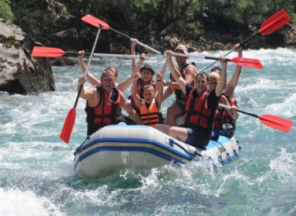
CILJNE SKUPINE
Ciljne demografske skupine:
obitelj koja voli sport i uživanje u prirodi
mladi parovi/prijatelji (25.-35. god.)
mladi (18-24 god.)
zrela dob (50-65 god.)
treća dob (65+)
Ciljni interesni segmenti:
„meki avanturisti“ (biciklisti, aktivni šetači, rafting/kajak) i sportaši
ekoturisti
kulturnjaci
lovci i ribolovci
tranziteri

Slide 15
PORTFELJ TURISTIČKIH PROIZVODA
CIKLOTURIZAM–TREKKING, NORDIJSKO HODANJE
KONJIČKI TURIZAM –JAHANJE
ADRENALINSKI I SPORTOVI: KAJAKING, KANUING, PAINTBALL, STRELIČARSTVO, PARAGLAJDING, BALONARSTVO
LOV I RIBOLOV / FOTO SAFARIJ, PROMATRANJE PTICA I DIVLJIH ŽIVOTINJA
RURALNI TURIZAM / EKO TURIZAM
GASTROTURIZAM
KULTURNI TURIZAM
POSEBNI PROIZVODI: IZLETI I TRANZIT

Slide 16
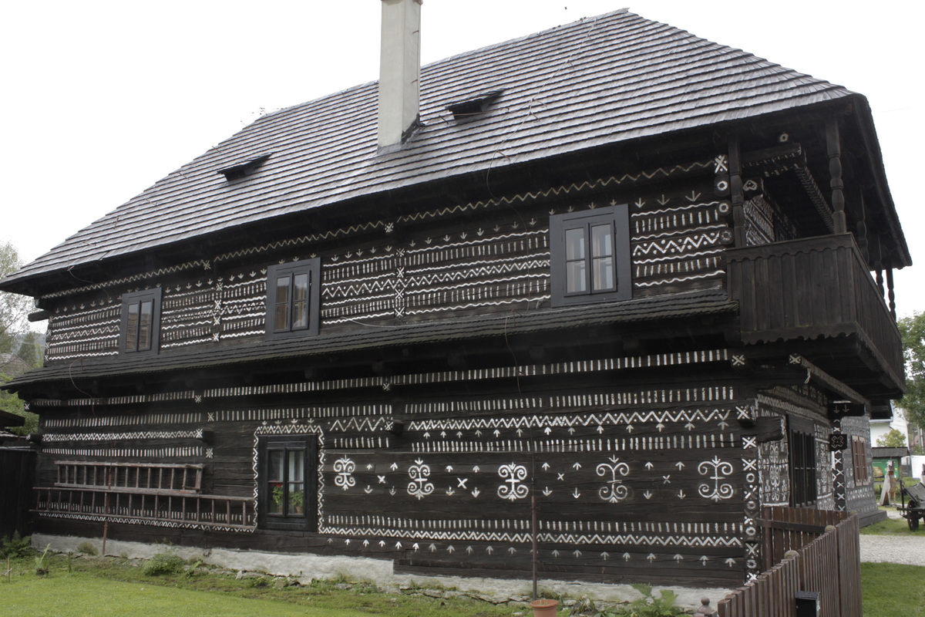
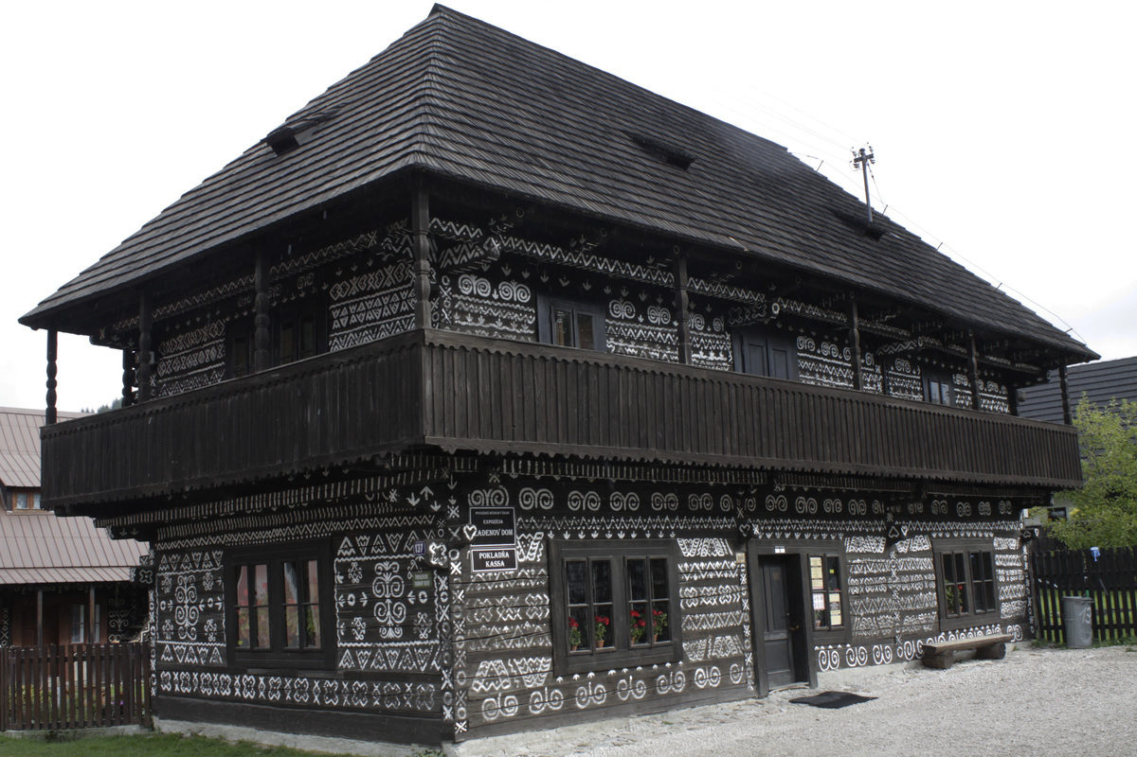
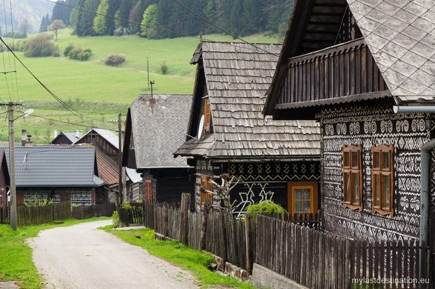
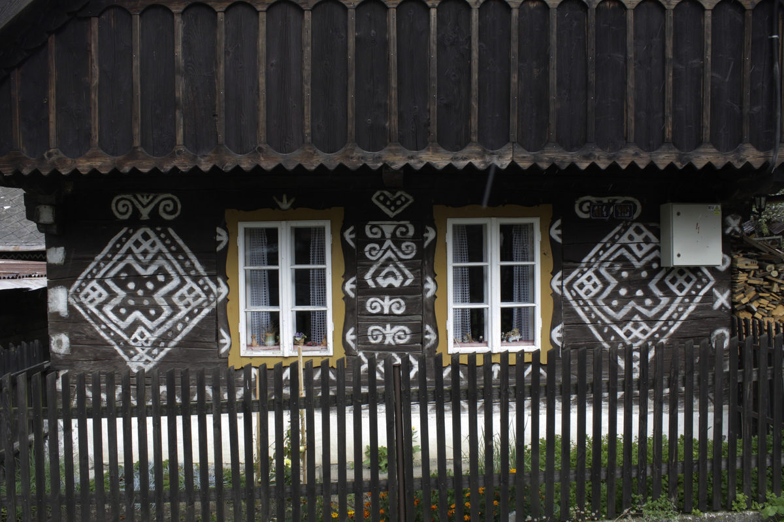
„DRUGAČIJE JE IN”
PAINTED VILLAGE OF ČIČMANY

Slide 17
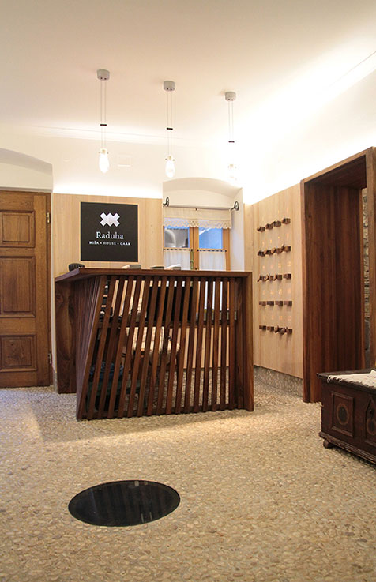
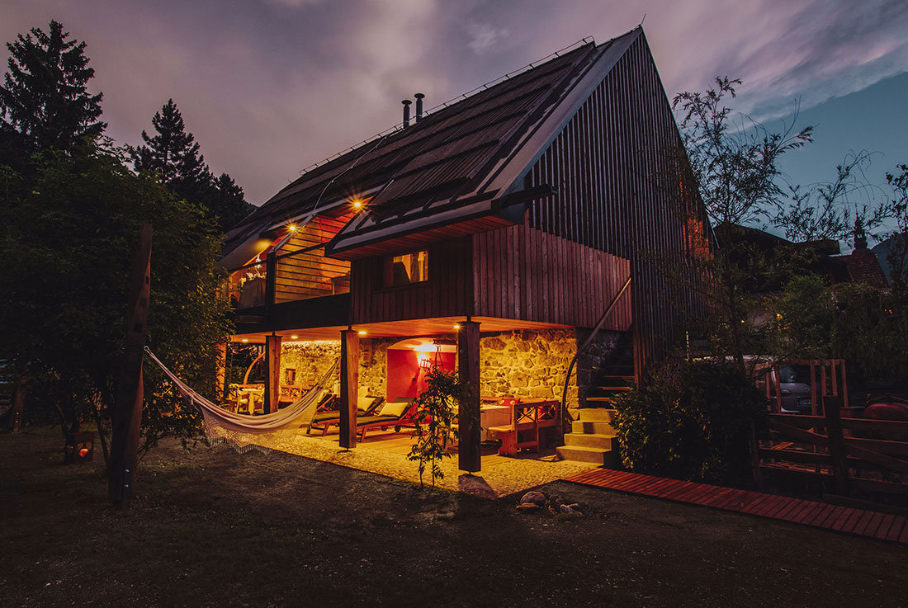
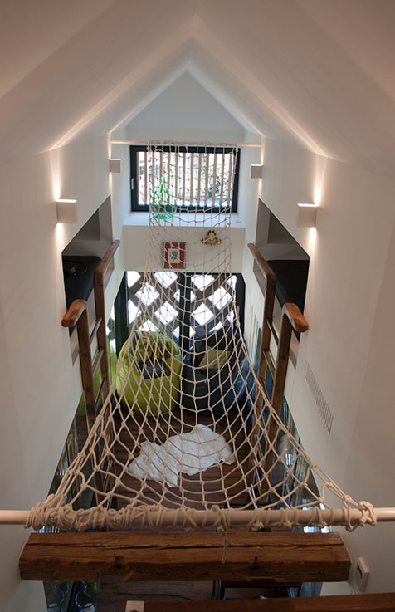
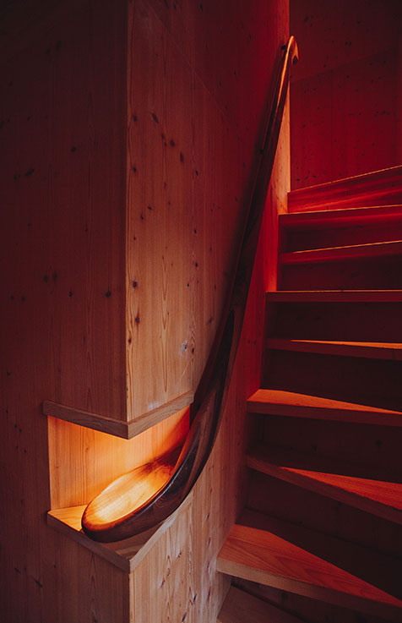
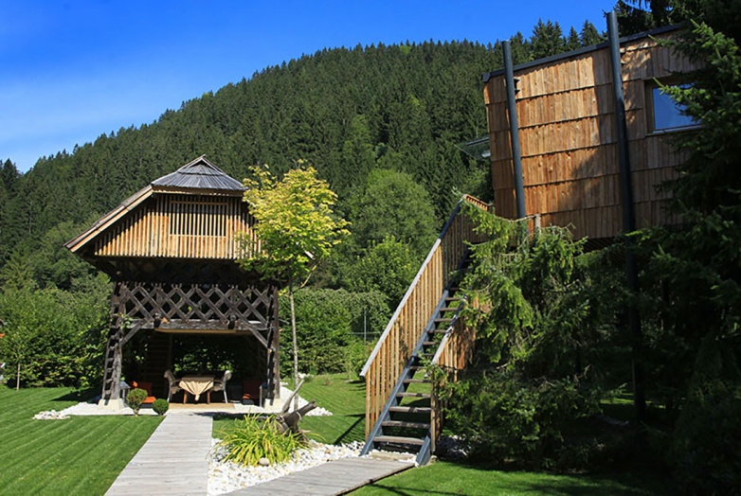
„DRUGAČIJE JE IN”
HOUSE RADUHA – SLOVENIJA – primjer uređenja ruralne kuće za odmor

Slide 18
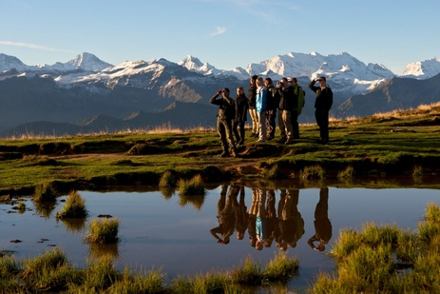
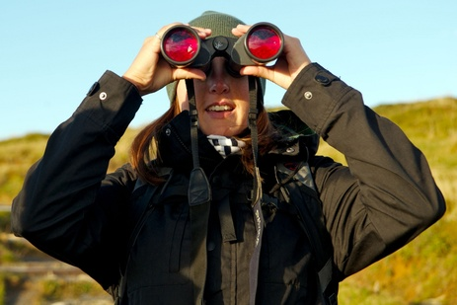
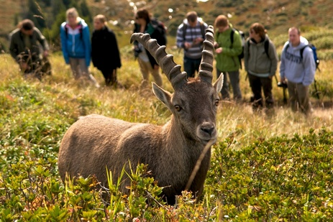
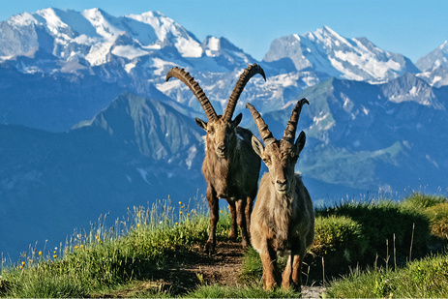
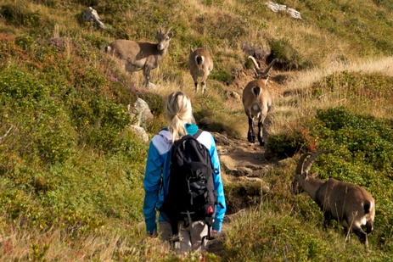
„DRUGAČIJE JE IN”
NIEDERHORN– promatranje divljih životinja

Slide 19
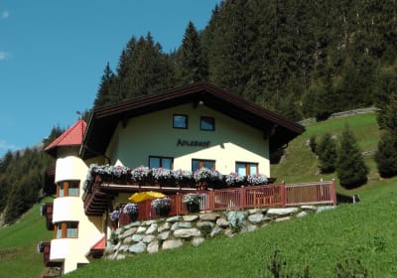
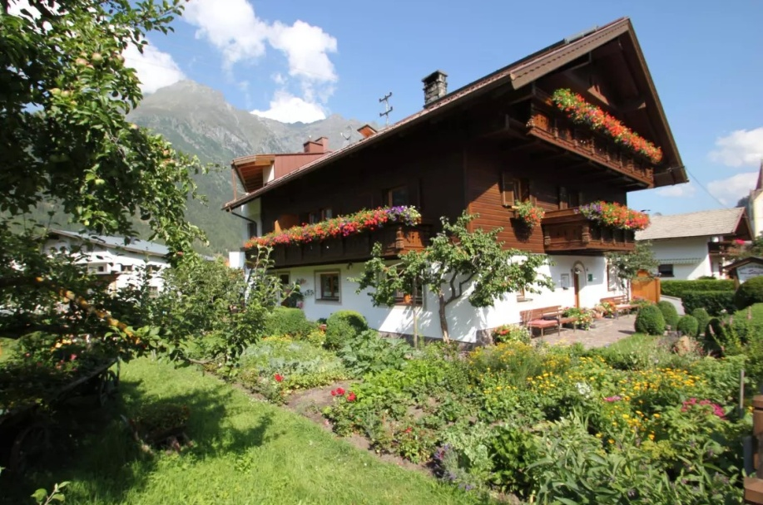
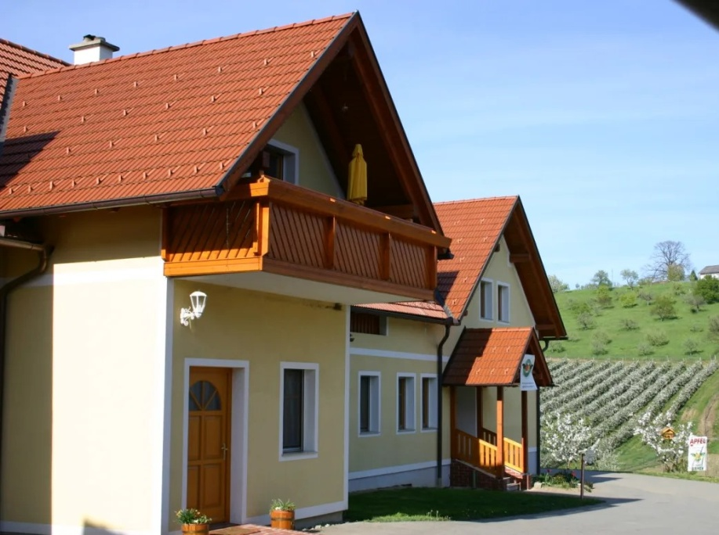
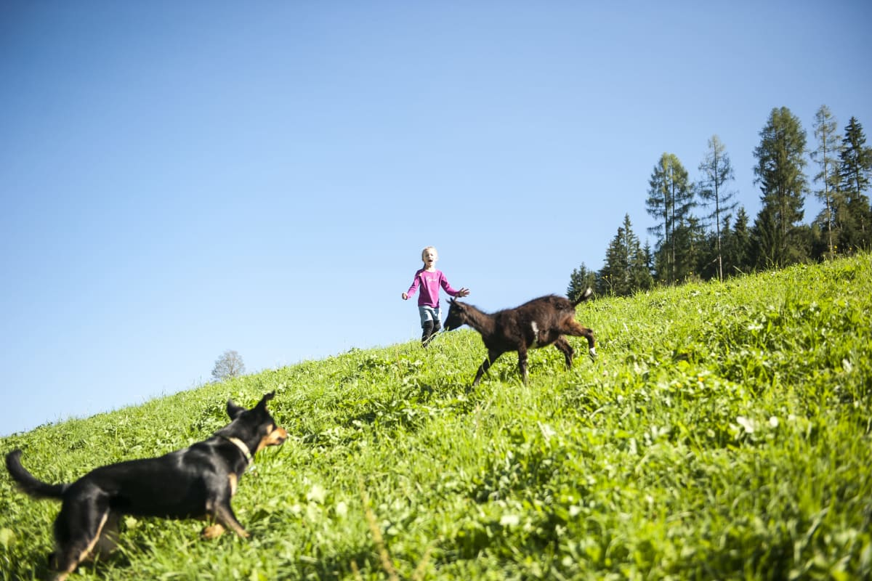
„DRUGAČIJE JE IN”
HAPPY HOLIDAYS ON THE FARM – odmor na farmi

Slide 20
ZAHVALJUJEMO NA PAŽNJI!

